Slide 1
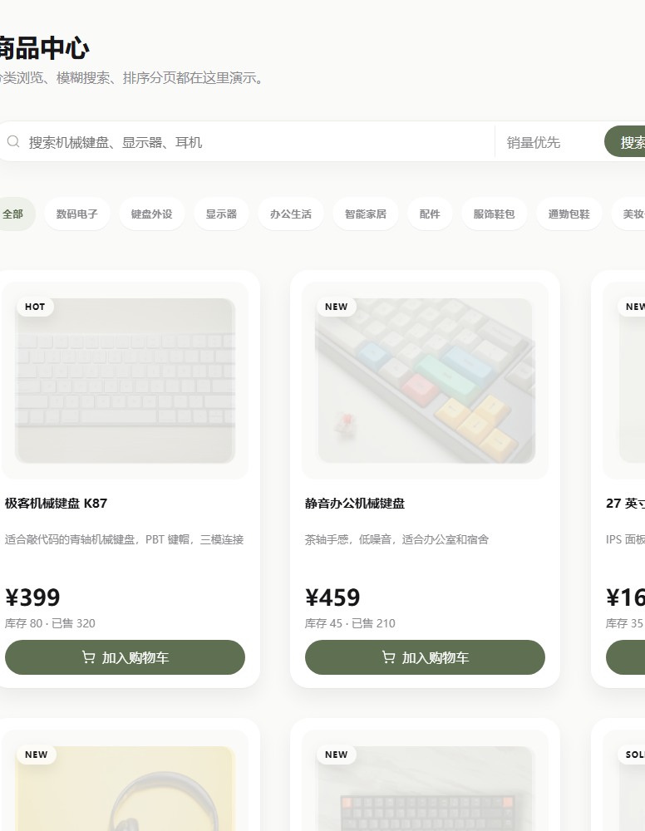
SMART MALL · SOFTWARE ENGINEERING DEFENSE
AI GUIDE
Agent Store
智能商城
电商主链路 + 可调用工具的 AI 导购
12–15 MIN DEFENSE
项目组 · 2026.07
从真实商品数据，到可解释的 Agent 行为
Notes:
开场只讲一个判断：我们交付的不是孤立页面，而是一条能运行、能解释、能验证的智能商城闭环。
今天重点回答两个工程问题：订单如何保持一致，Agent 如何在权限边界内调用真实业务。
封面截图来自项目实际前端构建；团队成员信息可以在 PowerPoint 中按真实情况补充。

Slide 2
THE THESIS
一条链路串起五大模块
核心功能、部署单元和验证证据都围绕同一条用户旅程组织。
5
4
8
30
必验收模块
Compose 服务
Agent 工具
后端测试
用户 / 商品 / 订单 / 搜索 / AI
frontend · backend · agent · mysql
读事实、做比较、算方案、受控写入
0 failures · 0 errors
核心结论
把“商城能用”和“Agent可信”放进同一套可演示闭环。
Source: PROJECT_HANDOFF_CURRENT_STATUS.md · acceptance logs
02
Notes:
这页是整套 PPT 的主线，后面每一页都回到四个数字和五个模块。
这里的 30 个测试是当前 surefire 报告总数，不是旧稿里的 20 或 27。
AI 不是额外外挂，它共享同一条商品、订单和身份链路。

Slide 3
SCOPE & TRADE-OFFS
目标是“可演示闭环”，不是生产级双十一
15 个实训工作日里，优先完成可复现主链路，再把取舍讲清楚。
必须交付
明确简化
用户
支付
注册 / 登录 / JWT / 个人中心
模拟支付，不接第三方资质
商品
检索
分类 / CRUD / 库存 / 图片
轻量知识库，不引入向量数据库
订单
治理
购物车 / 下单 / 状态 / 回补
不做网关、注册中心、MQ
搜索
搜索
LIKE 模糊 / 排序 / 分页
运行时 LIKE，ngram 索引未启用
AI
证据
工具调用 / 长短期记忆 / 鉴权
独立 DB / PR / Claude 截图仍待补
Source: AGENTS.md · acceptance-report.md
03
Notes:
主动讲范围是一种工程判断：我们没有把模拟支付、LIKE 搜索包装成生产级能力。
右栏的待补证会在第 28、29 页再次出现，说明项目对验收边界有自知之明。

Slide 4
USER JOURNEY
用户从浏览到复购，AI嵌入交易而非旁观
每一步都有明确的服务承接，最后由偏好记忆把下一次推荐接回来。
01
02
03
04
05
06
07
08
浏览
登录
搜索
加购
下单
支付
问 Agent
再回来
游客可看商品
JWT 建立身份
关键词 + 分页
库存即时校验
事务 + CAS
模拟状态机
查单 / 推荐
偏好跨会话
闭环
业务事实由 Spring Boot 维护；Agent 只负责理解、规划和解释。
从“推荐什么”到“订单到哪了”，都能回到真实 API 和数据库记录。
Source: docs/architecture.md · frontend routes
04
Notes:
这条旅程是答辩现场的推荐演示顺序，也是后续架构图的阅读方向。
关键点是 AI 位于交易闭环中，而不是另起一个与业务无关的聊天页面。

Slide 5
ARCHITECTURE
四个服务分工，业务写入边界清晰
浏览器只对接两个后端；业务表的写入权集中在主后端，Agent 的专属记忆表例外。
Vue3 / Nginx
Spring Boot
FastAPI + LangChain
MySQL 8
用户界面
axios + SSE
用户 · 商品 · 订单
唯一业务写入口
Agent 推理
工具与记忆
业务表 + Agent 专属表
信任边界
Agent 不直连 user / product / order 业务表；它通过主后端受限接口拿事实。
受限内部 REST
X-Internal-Service
+ shared secret
Source: docs/architecture.md · docker-compose.yml
05
Notes:
先讲边界再讲技术：主后端是业务事实的唯一写入口，Agent 是独立微服务。
下方的内部 REST 只表达服务间授权，不等同于用户 JWT；第 20 页会展开。

Slide 6
TECH STACK → ACCEPTANCE
技术栈逐项对应课程验收
每一项技术都绑定一个能被现场复核的行为或证据。
层
落地技术
答辩证据
前端
Vue3 + Composition API + axios
组件化页面 / 401 刷新 / SSE
后端
Spring Boot + JPA + REST
13 controllers / 77 mappings
认证
JWT + BCrypt + Filter
未登录 401 · 普通用户 403
事务
TransactionTemplate + CAS retry
100 抢 80：不超卖
数据
MySQL 8 + 3NF + snapshots
24 表 / seed 60 商品
Agent
FastAPI + LangChain tools/memory
8 tools · 2 类 memory
部署
Docker Compose + logs
四容器 / env secrets
Source: README.md · source tree · verification logs
06
Notes:
这里不要逐字读表格，只点出三条最容易被追问的映射：JWT/BCrypt、CAS 事务、LangChain 工具与记忆。
表格把技术栈转成可验收行为，避免停留在我们用了某某框架。

Slide 7
DATA DESIGN
24张表支撑业务事实，快照保住历史订单
主业务按实体拆分；Agent 数据单独成域；非规范化只保留有业务语义的历史事实。
身份
商品
交易
Agent
运营
user
shipping_address
user_feedback
category
product
tag / banner
search logs
cart
order
order_item
after_sale
agent_conversation
user_preference
knowledge_chunk
coupon / points
favorites / history
admin audit
3NF 例外解释
order_item.product_name_snapshot / price_snapshot 是“下单时刻事实”，不是可由当前 product 推导的冗余。
Source: docs/schema.sql · docs/er-diagram.md
07
Notes:
老师常问快照是不是违反三范式。回答要落在时间语义：商品改名、改价后，历史订单仍要显示下单当时的事实。
Agent 的 memory 表与业务表分域，是微服务边界的数据库体现。

Slide 8
MODULE 01 · USER
认证只解析一次，权限在请求入口收口
JWT 过滤器把身份放进安全上下文；业务 Controller 不重复解析 token。
Request
JwtAuthenticationFilter
SecurityContext
Controller
Bearer access token
校验签名 / type / expiry
trusted userId + role
CurrentUser / role guard
401
未携带 / 失效 token → 统一未认证
403
已登录但角色不足 → 统一拒绝
Access 2h · Refresh 7d · BCrypt strength 10 · axios 自动刷新
Source: JwtService · JwtAuthenticationFilter · SecurityConfig · http.js
08
Notes:
用一个对比讲清 401 与 403：前者是没有身份，后者是身份存在但权限不够。
密码是 BCrypt 哈希，access/refresh 的期限和 axios 的单飞刷新都在代码里可查。

Slide 9
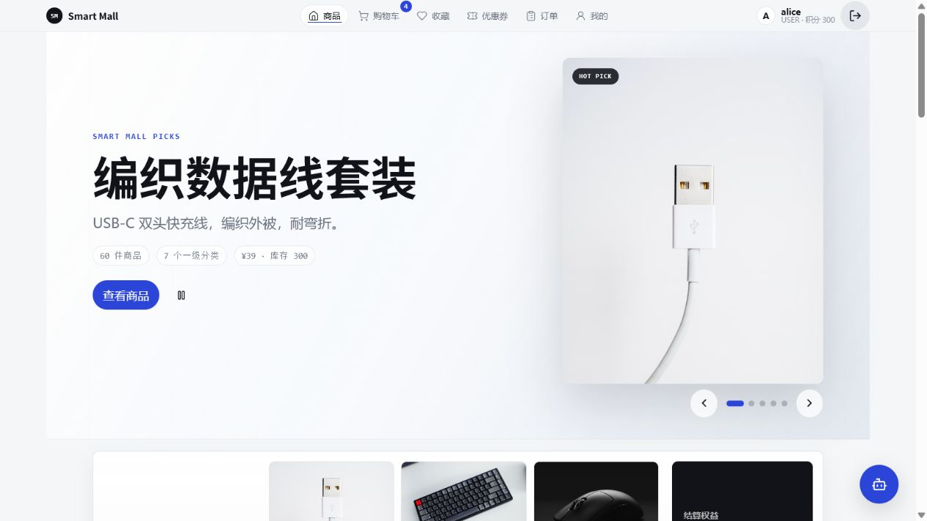
MODULE 02 · PRODUCT
商品模块覆盖浏览、库存与后台维护
公开浏览、分类树、分页排序与 ADMIN CRUD 共用同一套业务 API。
REAL UI
分类 + 排序 + 分页
Pageable 边界校验，超页返回空列表。
库存状态
stock=0 显示售罄，前端禁用加入购物车。
管理员维护
CRUD、软下架、本地图片上传、标签。
搜索入口
名称 / 描述关键词统一进入 Search API。
Source: ProductController · ProductListView.vue · real screenshot
09
Notes:
左侧是登录态真实页面，不是设计稿。
商品模块既是用户可见功能，也是订单和 Agent 的共同数据源。

Slide 10
MODULE 03 · SEARCH
搜索选择可解释的教学简化
当前运行逻辑是 LIKE + 销量 / ID 排序；DDL 虽保留 ngram 索引，但不把未启用的能力写成已实现。
ProductRepository.search
keyword
name LIKE %q%
description LIKE %q%
Sort
Pageable
“键盘”
sales_count DESC
id DESC
page / size
超页 = 空列表
SOURCE TRACE
答辩表述
GET /api/products/search?keyword=键盘&page=1&size=20
FULLTEXT ngram：schema 已有
MATCH AGAINST：runtime 尚未启用
先用可解释方案打通主链路，后续再切换全文索引。
Source: ProductRepository · ProductController · docs/schema.sql
10
Notes:
这页主动纠正旧稿：搜索运行时确实是 LIKE，不是 MATCH AGAINST。
在教学项目里，能准确说出已启用和未启用，比堆砌技术名词更重要。

Slide 11
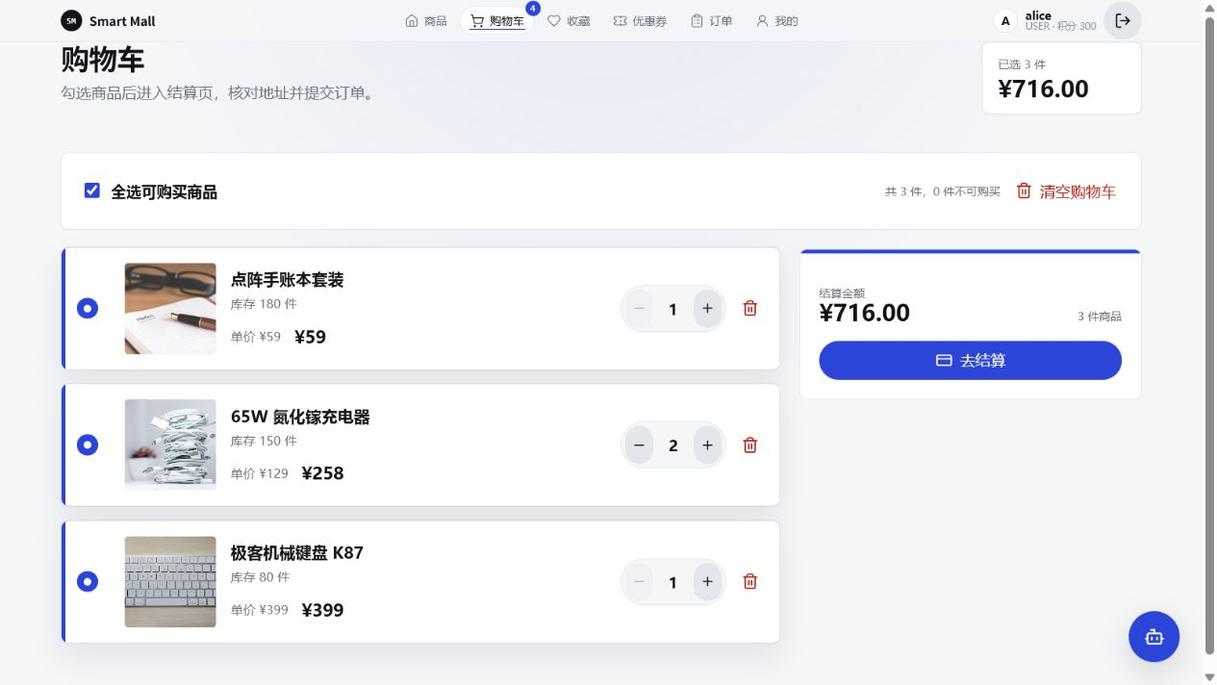
MODULE 04 · CART
购物车把商品选择变成可结算订单
唯一约束、数量调整、勾选结算和地址/优惠计算都在订单前置体验里完成。
1
加入
uk_user_product
2
调整
stock check
3
勾选
subtotal
4
结算
address / coupon
Source: CartView.vue · CheckoutView.vue · CartRepository
11
Notes:
购物车不是单独的 UI 功能，它是订单事务的输入集合。
唯一约束确保同一用户同一商品只有一条 cart 记录，数量通过更新维护。

Slide 12
MODULE 05 · ORDER STATE
订单状态机拒绝非法跳转
状态变化由条件更新保护，副作用只在合法边上发生。
1
2
3
4
PENDING_PAYMENT
PAID
SHIPPED
COMPLETED
创建订单
模拟支付
管理员发货
确认收货
CANCELLED
仅 PENDING_PAYMENT 可取消；取消会原子回补库存和优惠。
Source: OrderController · OrderService · state transition tests
12
Notes:
状态机页只讲合法边，不把售后扩展状态混进核心演示。
取消分支的重点是回补库存，避免答辩老师追问取消后库存去哪了。

Slide 13
ORDER CONSISTENCY
下单把四个副作用放进同一事务尝试
当前实现用编程式 REQUIRES_NEW + CAS 重试；不是简单地在方法名上贴一个 @Transactional。
01
02
03
04
扣库存
插 order
插 item
清 cart
stock >= qty
version = expected
order_no
总金额 / 地址
name / price
历史快照
成功后清理
选择项
SOURCE TRACE
ROLLBACK
UPDATE product
SET stock = stock - :q,
sales_count = sales_count + :q,
version = version + 1
WHERE id = :id AND stock >= :q AND version = :v;
任一步失败 → 本次尝试整体回滚
影响行数 0 → 冲突 / 库存不足 → 重试或业务提示
Source: OrderService.java · ProductRepository.java · retry tests
13
Notes:
先读四步，再读 SQL。老师如果问 @Transactional，准确回答当前代码采用 TransactionTemplate 的 REQUIRES_NEW 尝试。
CAS 的影响行数为 0 时不插脏订单，失败会回滚整次尝试。
课程验收条款点名 @Transactional：当前实现具备等价的事务边界与回滚语义，但注解形式并未落地。答辩时应主动说明这是实现偏差；若老师按注解形式验收，答辩前应补充薄层 @Transactional 入口并保留 CAS 重试策略。

Slide 14
CONCURRENCY EVIDENCE
100人抢80件，结果恰好80单
连续 3 轮运行态记录：80 成功、20 库存不足、0 异常；最终库存不为负。
ROUND RESULT
POST-CHECK
100
80
20
stock = 0
并发请求
成功订单
库存不足
sales_count = 80
version = 80
80%
20%
orders = 80 · itemQty = 80
Source: docs/verification/tier1-concurrency-20260712.log
14
Notes:
这是订单模块最重要的运行证据：三轮、每轮 100 请求抢 80 件。
说明成功 80 还不够，必须同时核对 stock、sales_count、version、订单数和明细数量。
补充说明：脚本使用共享演示库夹具，清洁数据库复跑仍是待补证。

Slide 15
SECTION 02
AI不是聊天框，是受约束的代理
PLAN
模型只负责理解与规划；工具返回真实事实；记忆负责个性化；主后端守住业务真相。
TOOLS
MEMORY
真实数据 · 可追溯工具 · 受控权限
AI chapter · tools + memory + service boundary
15
Notes:
从这里开始把叙事重心切到 AI，但不把它神化为一个黑盒模型。
后面 16–26 页按生命周期、工具、鉴权、记忆、失败和前端逐层拆开。

Slide 16
AI 01 · LIFECYCLE
一次对话经过身份、记忆、工具与落库
Agent 的价值不在于“会说话”，而在于每个步骤都能被定位、复核和回放。
01
02
03
04
05
06
Authenticate
Load
Plan
Execute
Compose
Persist
JWT → profile
session + prefs
intent → tool
real REST
grounded reply
conversation + tags
TRACE
tool_start → tool_end → reply · 每轮消息同时写入 agent_conversation
Source: agent-service/app/main.py · agent_conversation
16
Notes:
这页先讲时序，不讲具体工具。用户输入之后，Agent 先确认身份，再加载短期与长期记忆，最后才规划工具。
tool_start / tool_end 事件让前端和日志都能看到执行轨迹。

Slide 17
AI 02 · TOOLS
8个工具把自然语言连接到真实业务
模型选择工具，工具返回事实；价格、库存、订单状态不由模型凭空生成。
READ
PLAN
search_products
query_order_status
关键词 + 预算
当前用户订单
get_product_detail
build_purchase_plan
读取商品详情
预算 + 库存方案
compare_products
add_to_cart
CONFIRM
最多比较 4 件
确认后受控写入
recommend_by_preference
search_knowledge_base
偏好标签 → 推荐
商品 / 评价 / FAQ
Source: /health · TOOLS registry · agent smoke log
17
Notes:
八个工具中，搜索、详情、比较和偏好推荐是读工具；订单查询和加购还要经过服务间授权。
把 add_to_cart 单独标成 CONFIRM，提醒老师写操作不是模型一句话就能完成。

Slide 18
AI 03 · REAL TOOL TRACE
“预算500的键盘”会触发真实商品检索
同一个问题里，模型负责理解预算和意图；后端负责返回可验证的商品、价格和库存。
USER
SOURCE TRACE
BACKEND RESULT
有没有适合敲代码的键盘？
预算 500
search_products(
keyword="键盘",
max_price=500,
page=1, size=5
)
极客机械键盘 K87 · ¥399 · 库存 80
静音办公机械键盘 · ¥459 · 库存 45
productId / price / stock 可回查
GROUNDED REPLY
为你筛出两款真实商品，并把预算、库存和下一步动作一起带回对话。
Source: search_products tool · backend /api/products/search · agent smoke
18
Notes:
这页要强调参数和返回值，而不是只说调用过工具。
商品卡片中的 productId、price、stock 都来自主后端，答辩时可以用 API 再查一遍。

Slide 19
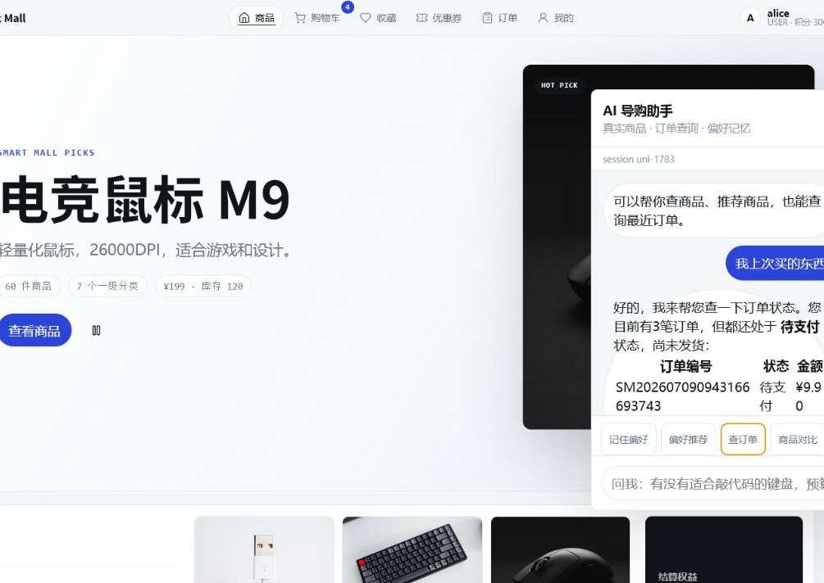
AI 04 · ORDER TRACE
“上次买的东西到哪了”只能查询当前用户
Agent 先用用户 JWT 回访 profile，再用内部接口查订单；请求体里的 userId 不被信任。
TRACE
01 Bearer JWT → /api/user/profile
02 trusted userId = 5
03 query_order_status()
04 internal order summary → reply
NO USERID SPOOFING
Source: ai-chat-order-query.png · query_order_status · Jwt profile check
19
Notes:
右侧是实际前端截图，左侧把同一场景拆成四个身份与工具步骤。
回答“Agent 怎么知道该用户订单”时，核心不是把 userId 放进 prompt，而是用 JWT 回访主后端确认。

Slide 20
AI 05 · SERVICE AUTH
两层令牌把用户身份与服务权限分开
用户 JWT 证明“是谁”；内部 service header 证明“哪个服务可以做什么”。
Browser
Agent
Backend
Order / Cart
Bearer user JWT
profile callback
active_tool_user_id
internal scope
X-Internal-Service
only current user
no password fields
DENY
tool userId ≠ active user → 401 / 403
ALLOW
内部 header + secret + scope 校验通过
Source: agent main.py · backend internal endpoints · INTERNAL_SERVICE_SECRET
20
Notes:
这是 AI 部分最容易被追问的安全问题。把身份认证和服务授权分成两层，避免让用户把 JWT 交给 Agent。
active_tool_user_id 是最后一道模型越权保护，模型不能通过参数改查另一个用户。

Slide 21
AI 06 · SHORT MEMORY
短期记忆按 userId:sessionId 隔离
内存窗口提供当前语境；agent_conversation 负责重启后的恢复兜底。
session = userId:sessionId
用户
Agent
用户
Agent
用户
Agent
用户
Agent
用户
Agent
用户
Agent
WINDOW = 12 messages
PERSIST
每轮写入 agent_conversation；重启后加载最近 12 条。
Session A ≠ Session B · 同一 user 也不会串话
Source: agent memory deque · agent_conversation schema
21
Notes:
短期记忆回答的是“当前这一场对话说了什么”。
会话键包含 userId 和 sessionId，既隔离不同用户，也隔离同一用户的不同会话。

Slide 22
AI 07 · LONG MEMORY WRITE
长期记忆把偏好变成可更新的数据
对话结束后提炼标签；重复偏好加权但封顶，避免一次偶然表达永久主导推荐。
Conversation
Extract
Upsert
user_preference
“我喜欢机械键盘”
rule / optional LLM
JSON tags
user_id + tag
weight += 0.1
top 3 on next session
cap = 2.0
SOURCE TRACE
WHY IT MATTERS
偏好落在数据库里，下一次会话能复核，而不是只停留在 prompt。
tag = "机械键盘"
weight: 1.00 → 1.10
unique(user_id, preference_tag)
Source: extract_preferences · user_preference · preference upsert
22
Notes:
长期记忆的关键不是“模型说它记住了”，而是数据库里真的有一行可检查的标签和权重。
权重封顶 2.0，避免重复对话无限放大某个偏好。

Slide 23
AI 08 · CROSS-SESSION MEMORY
新会话读取Top 3偏好，跨Session仍记得
Session A 写入事实，Session B 只读取高权重标签并温和注入 system prompt。
SESSION A
PREFERENCE ROW
SESSION B
用户：我喜欢机械键盘
Agent：记录偏好
user_id = 5
tag = 机械键盘
weight = 1.10
system prompt：优先考虑键盘偏好
推荐：新品机械键盘
演示方法：结束 Session A → 新建 Session B → 问“有什么新品推荐” → 观察推荐方向与表记录。
Source: user_preference read path · new session smoke test
23
Notes:
这是答辩最值得现场演示的 AI 证据：跨会话，不只是同一 session 的上下文。
强调读取的是 top 3 标签，推荐时优先考虑但不把标签词机械地重复到每句话里。

Slide 24
AI 09 · PURCHASE PLAN
多步购买方案先补齐需求，再搜索与计算
不完整就先追问；完整后才调用工具；加购必须停在确认点。
01
02
03
04
05
补齐场景
确认预算
检索商品
计算方案
确认加购
跑步 / 办公 / 宿舍
预算是必需条件
search_products
build_purchase_plan ≤ 3
add_to_cart 受控写入
STATE
clarifying → ready → awaiting_confirmation → completed
Source: build_purchase_plan · ChatUi agentTask · agent_smoke.py
24
Notes:
购买方案是一个真正的多步 Agent 工作流，不是一次搜索后堆三件商品。
没有预算时先追问；拿到预算后再搜索和计算；用户确认后才调用写工具。

Slide 25
AI 10 · SAFETY & FALLBACK
失败时降级，写操作必须停在确认点
可控性来自明确的失败语义，而不是期待模型永远正确。
域外问题
天气 / 闲聊
工具失败
超时 / 401 / 空结果
礼貌拒答，不调用工具
可读 fallback，不编造
模型不可用
无 LLM key / 调用失败
写操作
加购 / 方案提交
offline_agent 继续走真实工具
pending confirmation，二次确认
Source: system prompt · offline_agent · pendingCart confirmation
25
Notes:
这页回答“如果 LLM 挂了怎么办”和“Agent 会不会自己下单”。
关键策略是让失败变得可读，让写操作有确认点，让模型不能决定库存和订单状态。

Slide 26
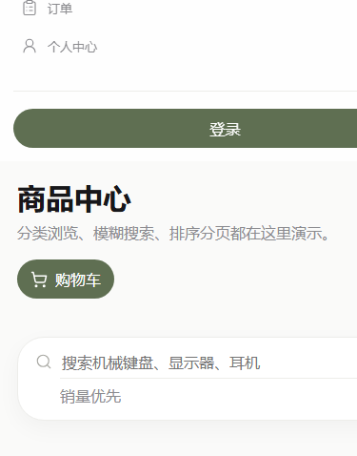
AI 11 · FRONTEND EXPERIENCE
前端把工具轨迹转成可操作界面
SSE 负责过程反馈，结构化 ChatUi 负责商品卡、建议动作、任务阶段和确认按钮。
AGENT WORKBENCH
“适合敲代码的键盘，预算500”
工具：search_products ✓
2 件真实商品 · 库存已核验
建议动作：查看详情 · 加入方案
NEW SESSION
PREFERENCE OFF
SSE tool_start / tool_end · Markdown sanitize · retry UI
Source: AgentConversation.vue · ChatWidget.vue · ui-mobile.png
26
Notes:
这一页把 Agent 从后端原理拉回用户体验：工具调用状态、商品卡和建议动作都落在页面上。
截图使用真实移动端构建，右侧是可编辑的结构化交互示意。

Slide 27
DEVOPS & OBSERVABILITY
Compose一键编排，日志定位跨服务链路
四个容器通过服务名通信；密钥走环境变量；关键下单与工具调用写 INFO 日志。
mysql
backend
agent-service
frontend
3307
schema + seed
8081
REST + logs
8000
FastAPI + SSE
80
Nginx static
docker logs
2026-07-12 INFO order.create stock=80 → 0
2026-07-12 INFO agent.tool name=query_order_status user=5
2026-07-12 INFO compose healthy: mysql / backend / agent / frontend
Source: docker-compose.yml · architecture.md · service logs
27
Notes:
部署页只讲实训需要的可操作性：docker compose up -d、服务名通信、环境变量和日志。
不把日志管理夸大成 Prometheus/Grafana；但关键节点有足够 INFO 线索追踪。

Slide 28
EVIDENCE STATUS
核心结果已验证，但验收状态仍是INCOMPLETE
把“已经跑过”和“还需要补证”并列展示，比宣称全部通过更可靠。
已验证
待补证
30 后端测试 · 0 failure / 0 error
独立新数据库 schema / seed 验收
并发 3 轮 · 80 成功 / 20 库存不足
Agent FastAPI / MockTransport 确定性测试
Agent smoke · 8 工具 / SSE / 跨会话
移动端视觉回归与大 chunk 收口
前端 production build · Compose 容器健康
真实 Claude Code 截图、模块分支与 PR
Source: docs/acceptance-report.md · tier1 logs · PROJECT_HANDOFF
28
Notes:
这页是答辩可信度的关键：主链路有运行证据，但课程交付物仍有明确缺口。
不要把历史知识库 88 条、旧稿 20/20 测试或本轮 Codex 记录替代待补证项。

Slide 29
LIMITS → NEXT
下一步优先补“可复现证据”，再谈扩展
先把当前能力变成干净、可重复、可审计的交付，再增加生产级复杂度。
P0
P0
P1
P1
P2
独立 DB 初始化
确定性 Agent 测试
视觉与包体
协作证据
能力扩展
schema + seed + reset
MockTransport / contract
mobile regression / split
Claude 截图 / PR
全文检索 / 支付 / RAG init
工程判断：先保证“老师按步骤能复现”，再把系统推向生产级。
Source: acceptance-report.md · handoff recommendations
29
Notes:
这页不是道歉页，而是优先级判断。P0 是证据和可复现性，P2 才是支付、全文检索等扩展。
主动讲限制，能把追问从“你们有没有做”引导到“下一步如何验收”。

Slide 30
LIVE DEMO · Q&A
现场演示沿一条主链路完成收束
登录 → 搜索 → 下单 → Agent 查单 → 新会话推荐 → 方案确认 → 日志
01
02
03
04
05
06
07
登录
搜索键盘
加购下单
AI 查订单
跨会话偏好
确认加购
看日志
闭环
可运行 · 可解释 · 可验证
谢谢，欢迎提问
Agent Store · defense close
30
Notes:
收束回到开场的三个词：闭环、可解释、可验证。
现场演示顺序固定为 7 步；如果环境异常，优先切换到真实截图和日志证据，不临时改变主线。
最后把问题抛给评委：可以从 Agent 工具、服务间鉴权、事务并发或验收缺口开始提问。

